Slide 1
Структуры и алгоритмы обработки данных
Лекция 2.3:
Поиск в тексте (окончание)
Нелинейные структуры. Понятие дерева. Реализация дерева в памяти.
Рысин М.Л.

Slide 2
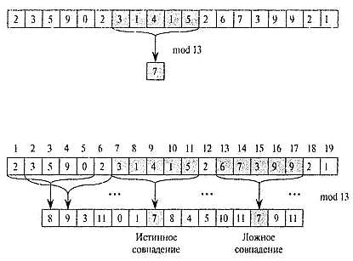
4. Алгоритм Рабина-Карпа
1987 – М. Рабин и Р. Карп
Алгоритм поиска подстроки с использованием хеширования
В худшем случае O(n·m), в лучшем и среднем – до O(n)
Главная особенность – способен в среднем за время O(n) найти любую из k образцов одинаковой длины независимо от количества k
Поэтому используется для поиска не одиночного шаблона, а множественных шаблонов одинаковой длины
Пример – поиск плагиата.

Slide 3
Идея РК-алгоритма
Предыдущие алгоритмы настроены на оптимизацию величины сдвига образца
РК-алгоритм пытается ускорить процесс сравнения текста с образцом
Хеш-функция преобразует символьную последовательность (строку) в числовое значение – хеш-значение (хеш)
В РК-алгоритме хеш шаблона поиска сравнивается с хешами текста
Неравенство хешей гарантирует отсутствие шаблона в тексте → можно посимвольно не сравнивать
Равенство хешей указывает на возможность присутствия (ложные совпадения) → необходимо сравнить посимвольно.

Slide 4
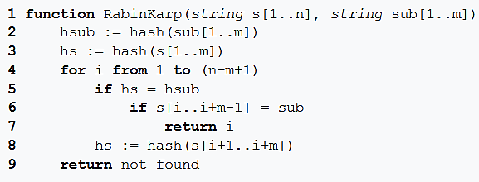
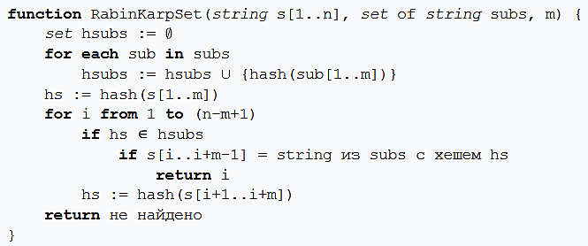
Псевдокод РК-поиска
Поиск одиночного образца:
Поиск множества образцов:

Slide 5
Проблема 1 – ложное совпадение хешей
Между двумя строками (частью текста и образцом) может произойти коллизия — совпадение их хешей
Тогда необходимо посимвольно проверять совпадение самих строк → много времени, если строки имеют большУю длину
Проверка не нужна, если ложные срабатывания допустимы → в среднем время поиска О(n)
«Алгоритм хорош настолько, насколько хороша его хеш-функция»:
При использовании достаточно хороших хеш-функций коллизии случаются крайне редко (в среднем до О(n)). →

Slide 6

Полиномиальный хеш и модулярная арифметика
Низкую вероятность коллизий и эффективное вычисление сочетает в себе полиномиальный хеш:
Во избежание переполнения целочисленной разрядной сетки в памяти при больших Н:
Выбор b и Q:
Метод авторов: фикс. b=2, Q – простое случ. из [2..n³], тогда вероятность коллизии не превосходит 1/n;
Модификация (Дитзфелбингер и др.): фикс. простое Q (напр., простые числа Мерсенна, 2³¹-1, 2⁶¹-1, 2³²-5, 2⁶⁴-59), b – случ. из [0..Q-1], тогда при Q>n^{c} для какого-то с>2 вероятность коллизии не превосходит 1/n^{c-2}.

Slide 7
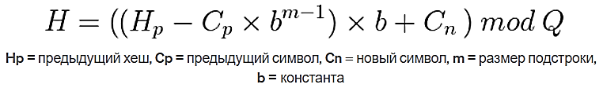
Проблема 2 – многократный пересчёт хеша подстрок в тексте при сдвиге образца
При наивном пересчёте хеша сложность РК-поиска сравняется с более простыми алгоритмами в худшем случае – O(n·m)
Приём – кольцевой (скользящий) хеш, когда при сдвиге на +1 позицию в тексте новый хеш вычисляется на основе старого:
убрав из подсчёта первый символ предыдущей подстроки и
добавив в подсчёт новый символ справа;
В случае полиномиального хеша:

Slide 8
13. Нелинейные структуры. Понятие дерева.

Slide 9
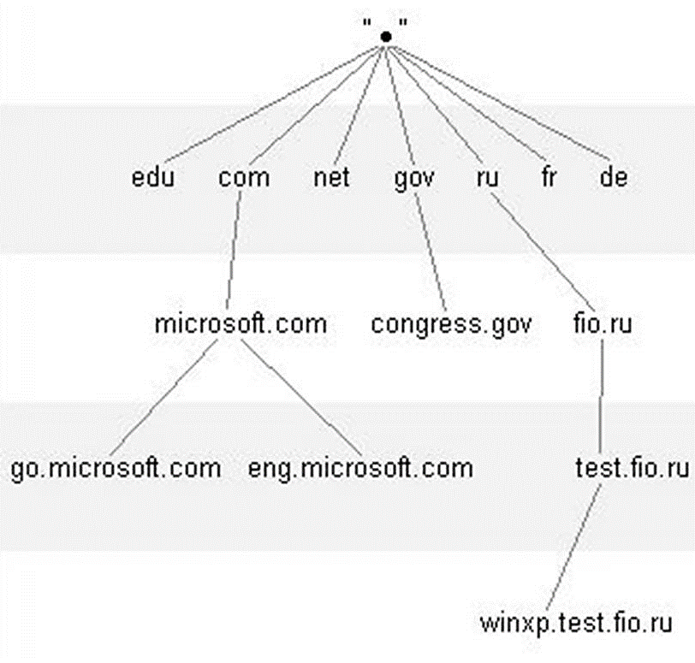
Структура данных (data structure)
Это именованная совокупность логически связанных значений в памяти ЭВМ в соответствии с определённым макетом
Макет задаёт:
Логические (причинно-следственные) связи между элементами
Способ доступа к значениям (прямой или последовательный);
Один и тот же макет может быть эффективен для одних задач и неэффективен для других (нет универсальной структуры)
Изображение структур часто – в виде графа. →

Slide 10
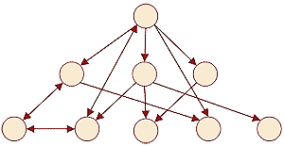
Граф G [R,A] –
Это совокупность двух множеств – вершин R и рёбер (в неориентир.) или дуг (в ориентир.) A
Граф моделирует отношения (связи) между вершинами
Граф – средство моделирования в реальных задачах.

Slide 11

Виды структур данных
По характеру связи:
Линейные – элементы образуют последовательность, цепочку, список (обход узлов линеен) Пример – список игроков команды
Нелинейные – совокупность элементов без позиционного упорядочения.
Пример – структура доменов в пространстве имён DNS.

Slide 12

Структура данных в памяти ЭВМ
Логическая структура данных располагается в адресуемых ячейках ОЗУ
Адрес ячейки – это номер байта, начиная с которого ячейка размещена в памяти
Структура хранения данных – это представление логической структуры данных в памяти ЭВМ (машинный образ абстрактной структуры):
Статическая →
Динамическая;
Одну и ту же логическую структуру данных можно представить разными структурами хранения
Отражение структуры данных в структуру хранения обеспечивается средствами ЯВУ.

Slide 13

Структуры хранения данных:
Статические (определены в коде на этапе компиляции)
Динамические (создаются на этапе исполнения кода).

Slide 14
Структуры хранения данных:
Линейные:
Векторные (вектор, массив)
Списочные (связанные линейные списки):
Одно- и двунаправленный списки
Стек
Очередь
Дек;
Нелинейные. →

Slide 15

Нелинейные структуры данных (1/2)
Нелинейные структуры позволяют выражать более сложные отношения между элементами
Множество предметных областей описываются нелинейно. Примеры →
Графовые:
Деревья и лес
Граф (сеть);
Теоретико-множественные:
Реляционные.

Slide 16
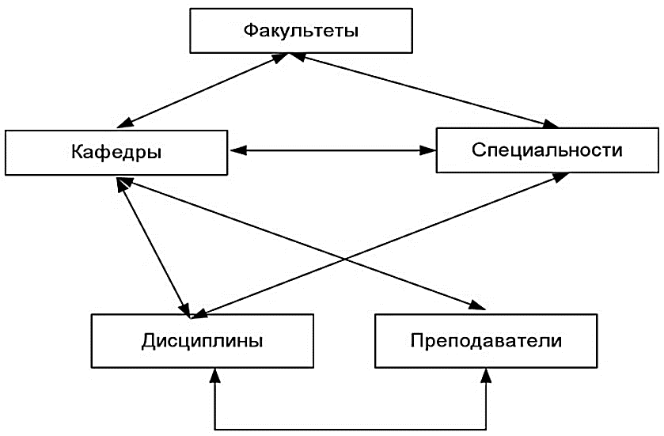
Нелинейные структуры данных (2/2)
Примеры:
Оглавление книги
Файловая система
Пространство имён DNS
Логистические схемы (сеть автодорог)
Компьютерная сеть (топология)
Организационная структура предприятия
Топология микросхем
Химические структуры;
Способы представления нелинейных структур в памяти:
Встроенные типы данных (массивы)
Пользовательские типы (на основе указателей).

Slide 17

Базовые операции над структурами данных
Получить доступ к элементу в структуре;
Вставить или добавить элемент в структуру;
Удалить элемент из структуры;
Найти нужный элемент в структуре.

Slide 18
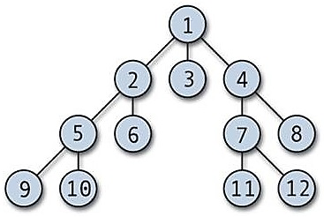
Дерево (иерархия) –
Это связный граф без циклов (ациклический)
Следствия:
Число рёбер всегда на 1 меньше числа вершин
Между любой парой вершин всегда есть только один путь;
Лес – множество деревьев (домены Windows NT в лесу).

Slide 19
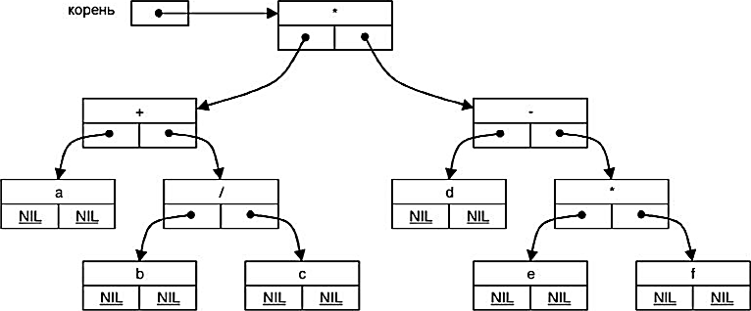
Иерархическая структура – терминология:
Вершины (узлы, сегменты, записи) – это элементы данных [+ ссылка(-и)]
Рёбра – отражают связь «предок-потомок»
Корневой узел – не имеет предка
Уровни
Братья (близнецы) – узлы, имеющие одного непосредственного предка
«Дядя-племянник» и «дед-внук»
Лист – узел без потомков.

Slide 20
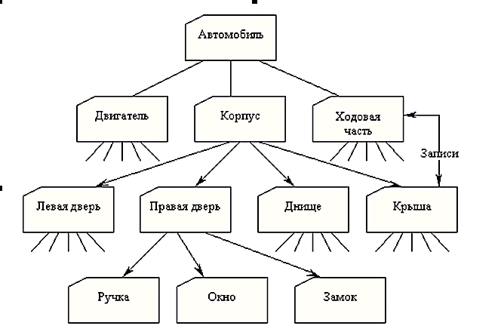
Особенности иерархической организации данных
Преимущества:
Простота восприятия человеком
Высокое быстродействие при транзакционной обработке;
Недостатки:
Медленный доступ к данным нижних уровней
Склонность к избыточности (если узел должен иметь >1 предка → дублирование дерева → лес)
На больших данных требуется индексация элементов.

Slide 21
Понятия (1/2)
Высота дерева – количество рёбер между корнем и макс.уровнем
Степень узла – количество непосредственных потомков
Степень дерева – макс.степень его узлов
Путь в дереве – последовательность узлов от корня до узла
Помеченное дерево – образовано узлами с метками.

Slide 22
Понятия (2/2)
Длина пути до узла (номер уровня) – количество рёбер от корня до узла
Длина пути в дереве – сумма длин всех его рёбер
Сбалансированное дерево – высота поддеревьев отличается не более, чем на 1
Упорядоченное дерево – если существует определённый порядок перечисления узлов («левый сын» → «правый брат»)
Неупорядоченное дерево.

Slide 23
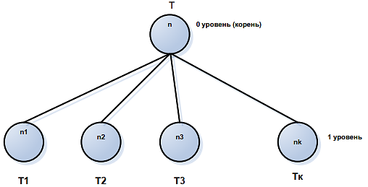
Дерево типа Т (1/2)
Пусть существуют деревья Т₁, Т₂, …, Т_{k} с корнями n₁, n₂, … n_{k}.
Тогда можно построить дерево Т с корнем n₀, в котором n₁, n₂, … n_{k} – его поддеревья.
Def: дерево типа Т (рекурсивно):
Пустое или
Состоит из одного узла n₀ типа Т
Состоит из узла n₀ типа Т, с которым связано конечное число поддеревьев базового типа Т (т.е. Т₁, Т₂, …, Т_{k} с корнями n₁, n₂, … n_{k}).

Slide 24
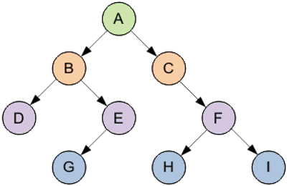
Дерево типа Т (2/2)
Бинарное (двоичное) дерево: k=2 – т.е. каждый узел имеет не более 2 потомков
N-арное дерево: k=N.

Slide 25
14. Реализация дерева в памяти.

Slide 26
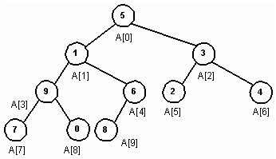
Реализация деревьев
Можно использовать:
Структуры: массив, линейный список
Иерархии на основе указателей;
Способы:
Массив родителей →
Линейный список
Массивы «левых потомков» и «правых братьев»:
На курсоре
На таблице
Иерархическая структура с указателями.

Slide 27
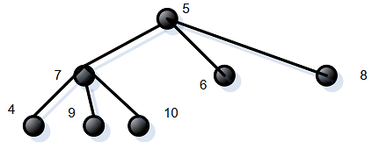
1. Массив родителей (1/2)
Пусть дано помеченное дерево, в котором метка – неотрицательное целое число
Тогда массив родителей этого дерева:
-1 – признак отсутствия узла с такой меткой.

Slide 28
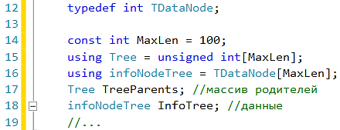
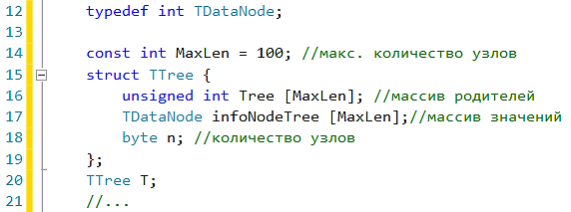
1. Массив родителей (2/2)
Способ 1 – отдельные массивы для связей и данных
Способ 2 – всё в одной структуре

Slide 29
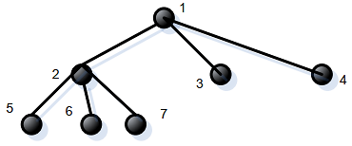

Пример использования 1 – поиск «левого потомка» i-го узла:
Здесь нужна последовательная нумерация узлов в порядке возрастания
«Левый потомок» узла 2 – это первый элемент массива со значением 2.

Slide 30
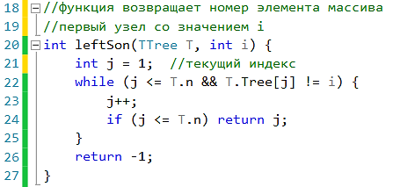
Реализация поиска «левого потомка» i-го узла:

Slide 31
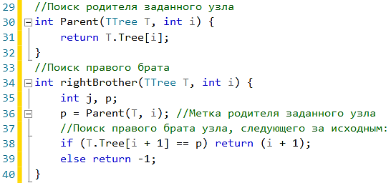
Пример использования 2 – поиск «правого брата» i-го узла:
Найти родителя заданного узла
Найти следующий элемент.

Slide 32
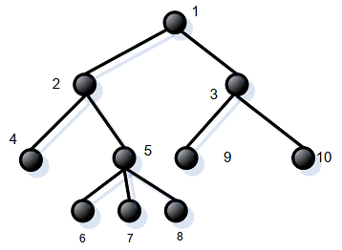
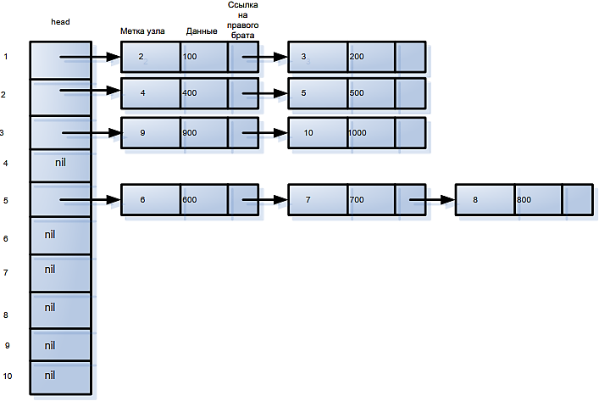
2. Дерево линейными списками потомков (1/2)
Пусть требуется представить в памяти дерево:
head – массив родителей, содержит ссылки на списки сыновей
Индексы – это метки узлов
nil – признак отсутствия потомков
Первый узел в списке потомков – это «левый потомок».

Slide 33
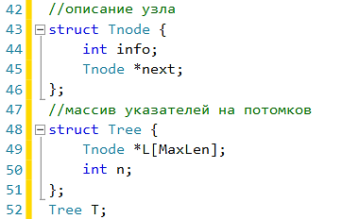
2. Дерево линейными списками сыновей (2/2)

Slide 34
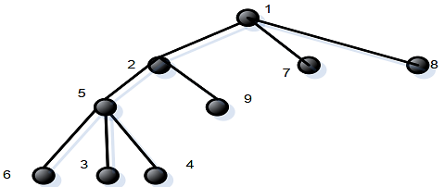


3. Массивы «левых потомков» и «правых братьев» (1/2)
1. Родители с указателями на своих правых братьев:
А. Реализация на курсоре – структуре на основе массива индексов (ссылок) на другие элементы этого или другого массива
2. «Левые потомки» с указателями на своих правых братьев:
Самостоятельно реализуйте само дерево и вставку новых узлов!

Slide 35
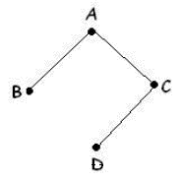
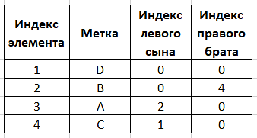
3. Массивы «левых потомков» и «правых братьев» (2/2)
Б. Реализация на таблице: →

Slide 36
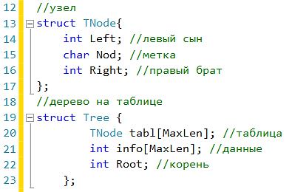
Реализация дерева на таблице «левых потомков» и «правых братьев»:

